Slide 1
Pozdravljeni učenci! Pogumno gremo naprej v novo snov – pridevnik.

Slide 2
V slovenskem jeziku uporabljamo veliko besed. Naučili smo se že, da tiste besede, s katerimi poimenujemo bitja, stvari ali pojme uvrščamo med samostalnike. Samostalnikom pa lahko dodamo – pridenemo veliko besed, s katerimi samostalnik bolj natančno opišemo.

Slide 3
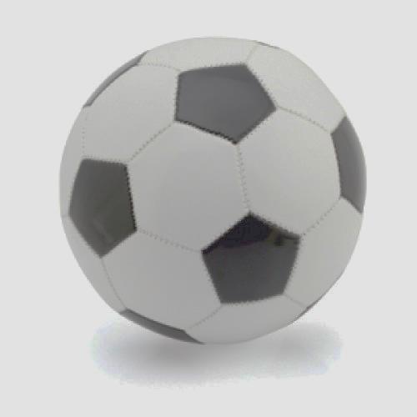
Primer:
IZGUBLJENA
BRATOVA ŠOLSKA
NOGOMETNA NOVA
OHRANJENA ANDREJEVA
LEPA SOSEDOVA IZPOSOJENA USNJENA

Slide 4
Besede pridevamo – dodajamo samostalnikom (stvarem, bitjem in pojmom).
PLAŠČ je lahko:
tetin, dežni, zimski, rdeč, topel, …
DREVO je lahko:
visoko, sadno, sosedovo, iglasto, okrasno, ...
BOLEZEN je lahko:
ozdravljiva, živalska, sestrina, otroška, nalezljiva, …

Slide 5
Ker besede pridevamo k samostalnikom,
se imenujejo pridevniki.
To so besede, s katerimi zapišemo ali povemo:
kakšna je neka stvar, bitje ali pojem,
katere vrste je,
čigava je.

Slide 6
Spodnjim samostalnikom ustno prideni (dodaj) po tri besede, ki bodo pojasnile, kakšna je neka stvar, bitje ali pojem, katere vrste je ali čigava je.
MIZA
LIPA
ZDRAVNIK
VREME
PRIJATELJSTVO
OMARA
HIŠA
SOSEDA

Slide 7
Zapiši v zvezek:
PRIDEVNIK
Pridevniki so besede, s katerimi zapišemo ali povemo, kakšna je neka stvar, bitje ali pojem, katere vrste je ali čigava je.

Slide 8
Prepiši povedi in pobarvaj pridevnike. Pazi, v eni povedi jih je lahko več.
Predvajali so mladinski film.
Jure je razbil mamino najljubšo vazo.
Včeraj smo kupili nov pralni stroj.
Zbrali smo se na šolskem igrišču in odigrali izvrstno igro.
Tomažev stric ima fotografije afriških in azijskih slonov.
Zaradi slabega vremena je prijateljev oče obtičal v planinski koči.

Slide 9
Poigraj se s pridevniki. Poišči jim protipomenke. Nalogo lahko narediš ustno.
OZKO | ZDRAV | PLITVO | RAZMETANO
VELIK | STRAHOPETEN | ODPRTA | ŽALOSTNA
DOLGA | STAR | HRAPAVO | NIZKA
SPODNJI | MOKRO | ŠIROKO | SVETLO

Slide 10
Za danes si končal. Za konec imaš zapisane še rešitve nalog, tako da lahko sam preveriš, če si delal prav.
1. Pri nalogi, ki si jo zapisal v zvezek, si moral pobarvati besede:
mladinski, mamino, najljubšo, nov, pralni, šolskem, izvrstno, Tomažev, afriških, azijskih, slabega, prijateljev, planinski.
Upam, da ti je šlo.
Za danes Za konec imaš zapisane še rešitve nalog, tako da lahko sam preveriš, če si delal prav.
1. Pri nalogi, ki si jo zapisal v zvezek, si moral pobarvati besede:
mladinski, mamino, najljubšo, nov, pralni, šolskem, izvrstno, Tomažev, afriških, azijskih, slabega, prijateljev, planinski.
2. Naloga, ki si jo delal ustno, pa ima naslednje rešitve.
ŠIROKO | BOLAN | GLOBOKO | POSPRAVLJENO
MAJHEN | POGUMEN/HRABER | ZAPRTA | VESELA
KRATKA | MLAD/NOV | GLADKO | VISOKA
ZGORNJI | SUHO | OZKO | TEMNO

